Slide 1
P E R Ú
P a i s a j e s del Machu Pichu
Les paysages de Machu Pichu
Música: El Cóndor pasa/Pan-flauta

Slide 2
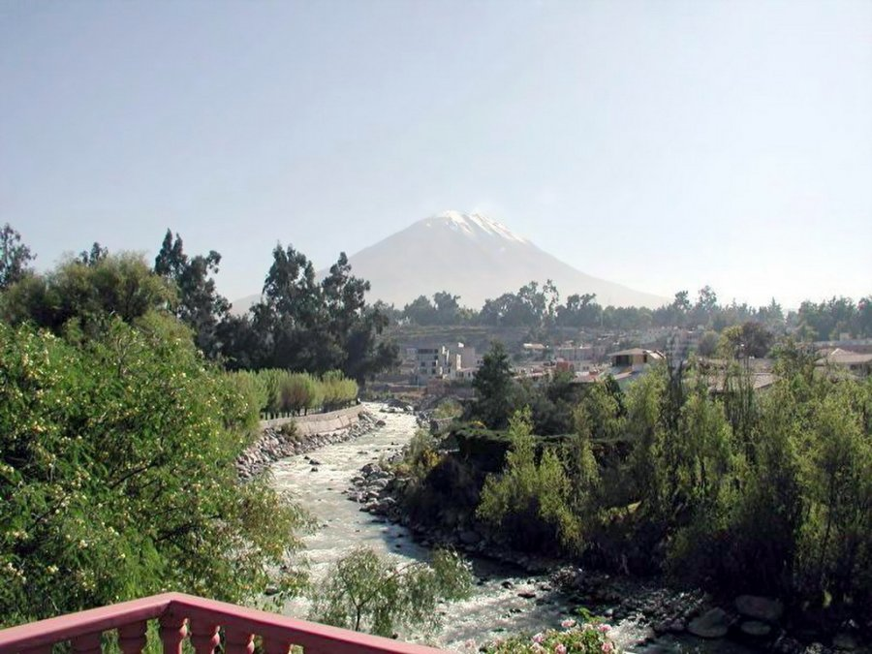
Volcan Mistún. Arequipa

Slide 3
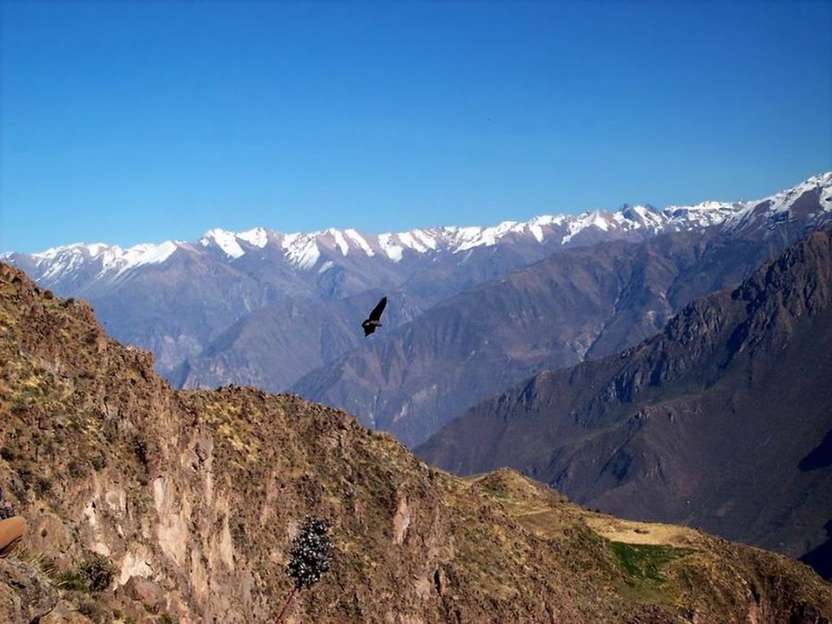
Précipice de Chivay

Slide 4
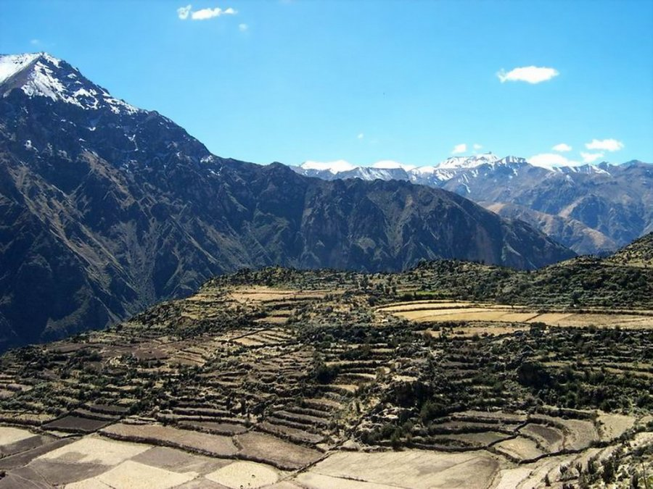
Précipice de Chivay

Slide 5
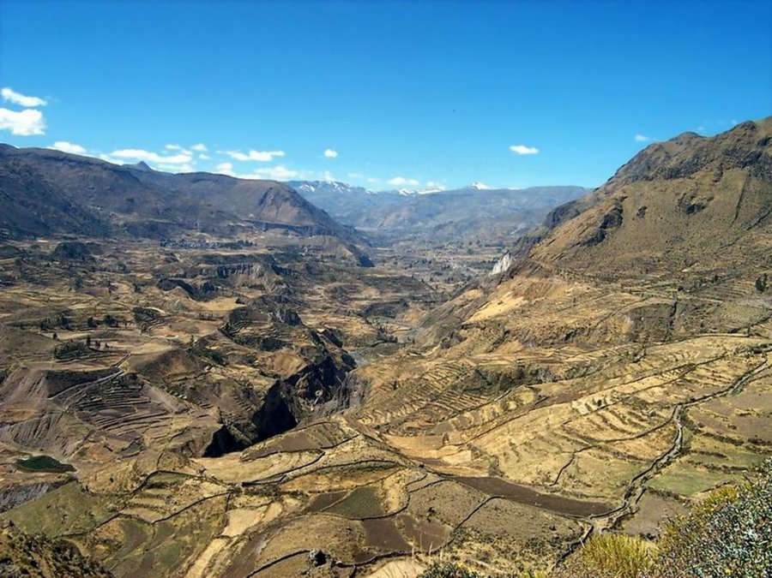
Précipice de Chivay

Slide 6
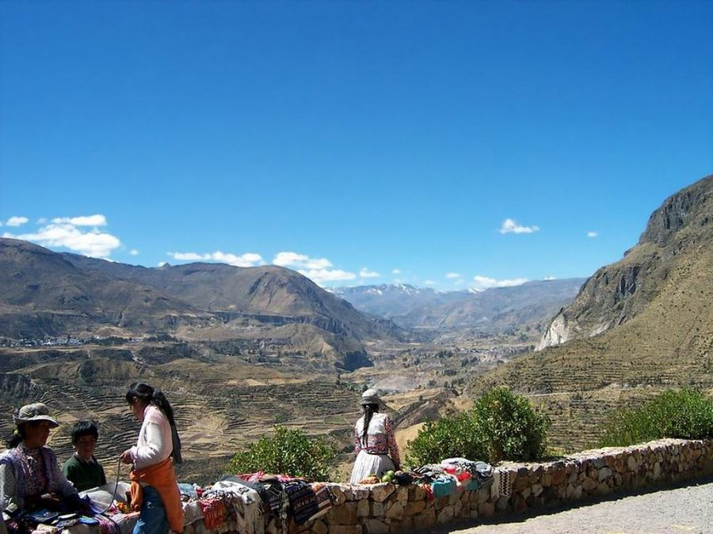
Précipice de Colca

Slide 7
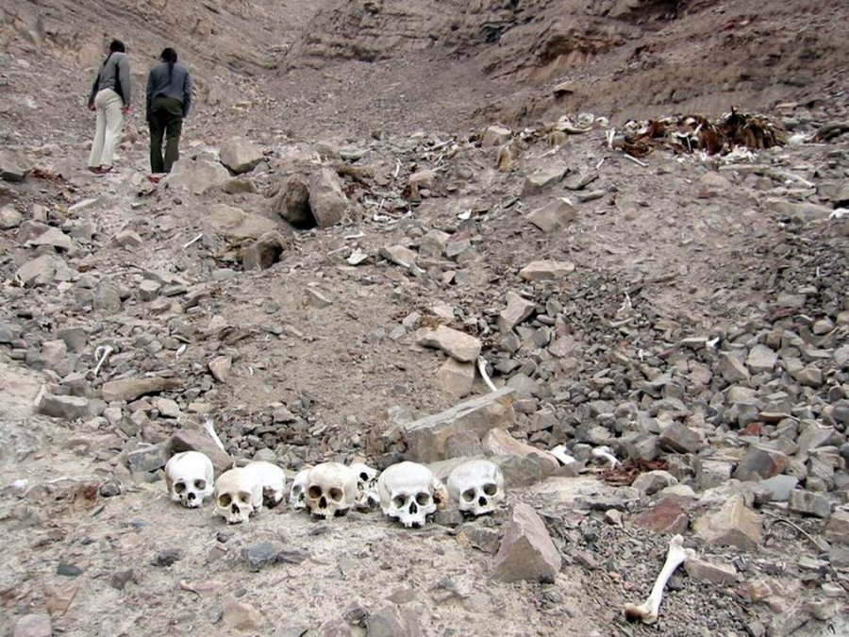
Restes archéologiques Incas

Slide 8
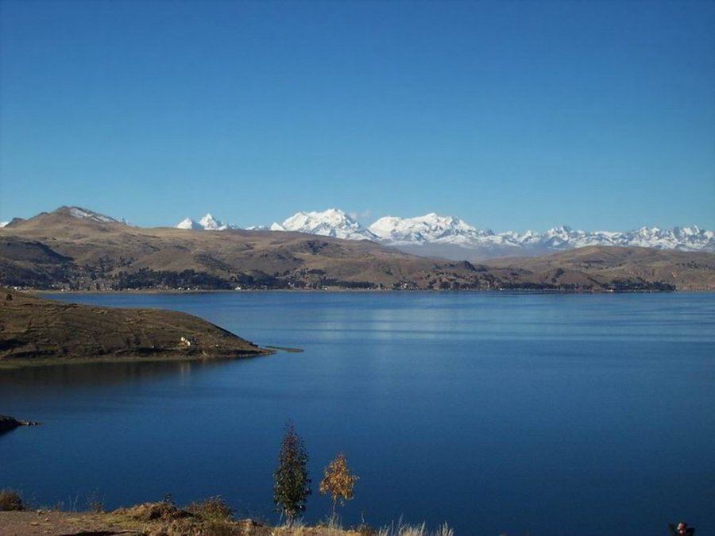
Lac Titicaca

Slide 9
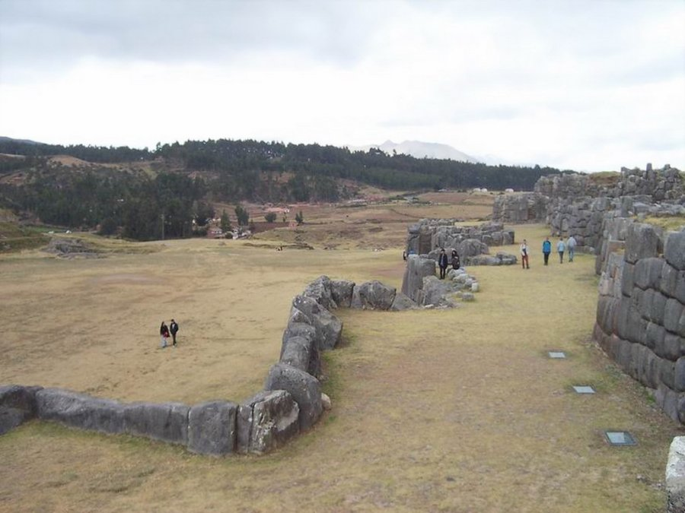
Ruines de Cuzco

Slide 10
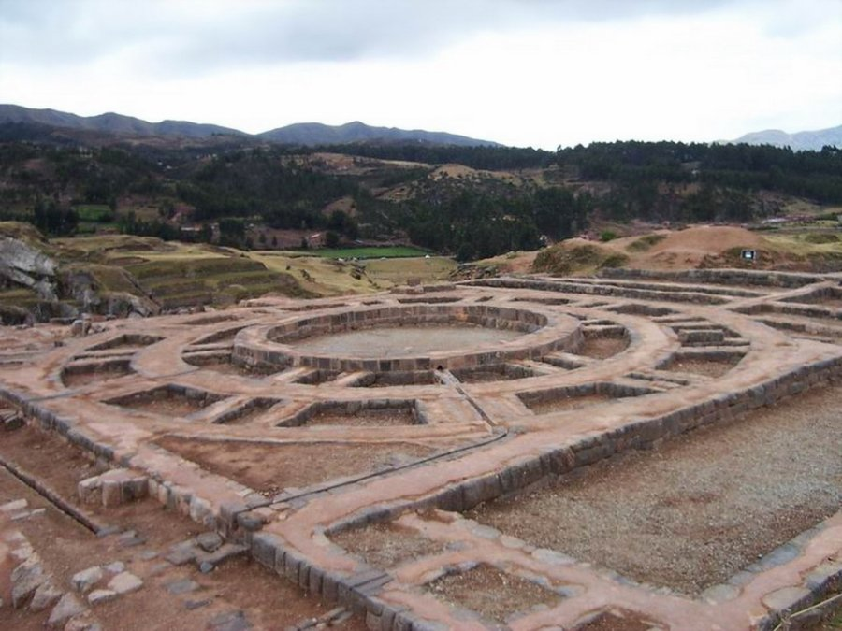
Ruines de Cuzco

Slide 11
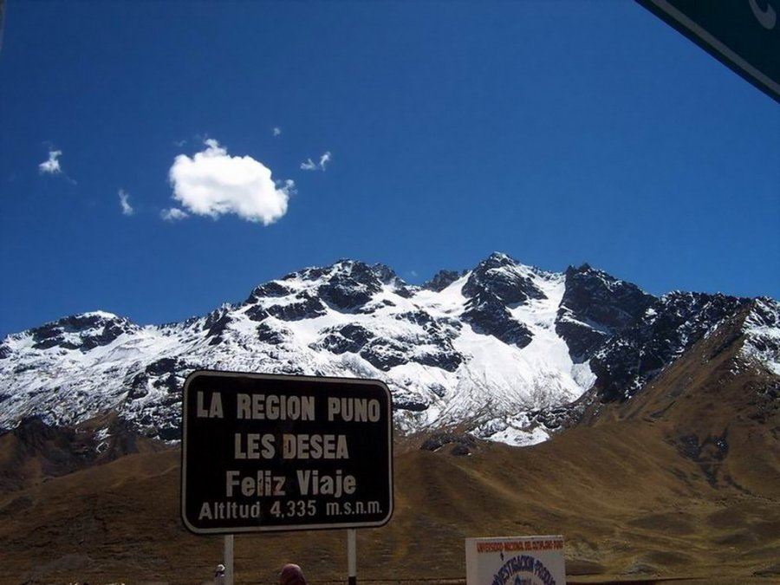
Vue des Andes , Cuzco

Slide 12
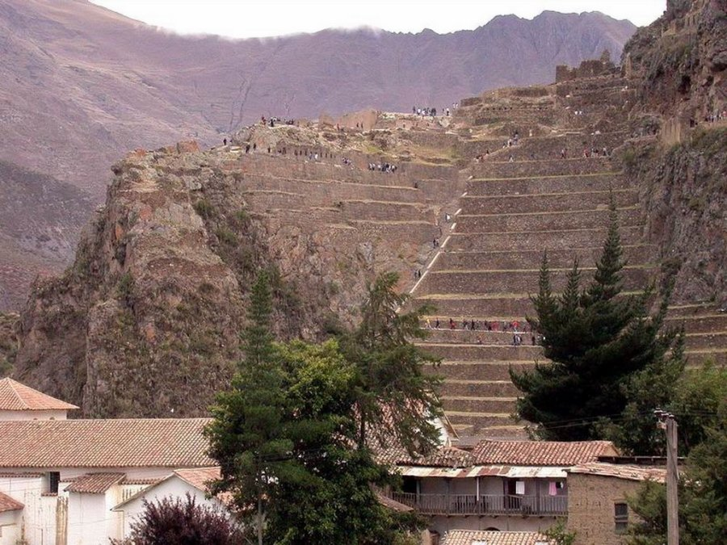
Forteresse de Ollantaytambo -

Slide 13
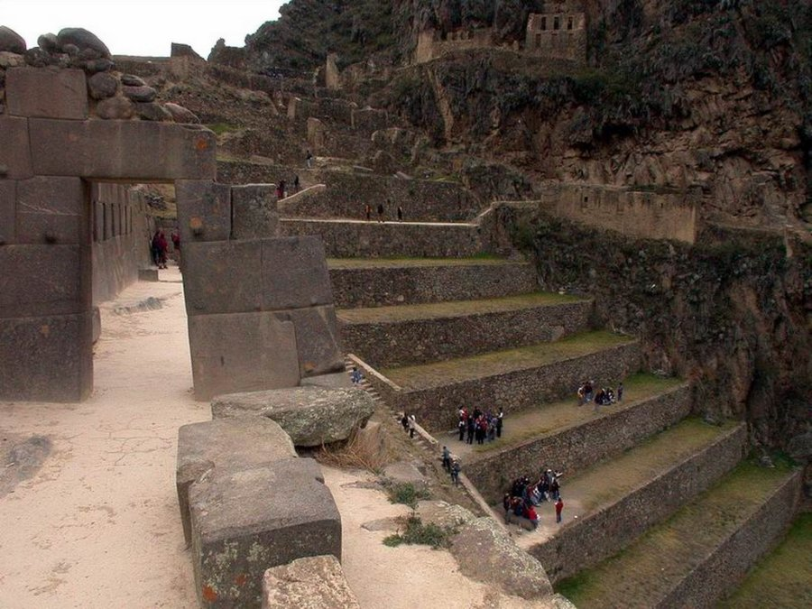
Forteresse d’Ollantaytambo

Slide 14
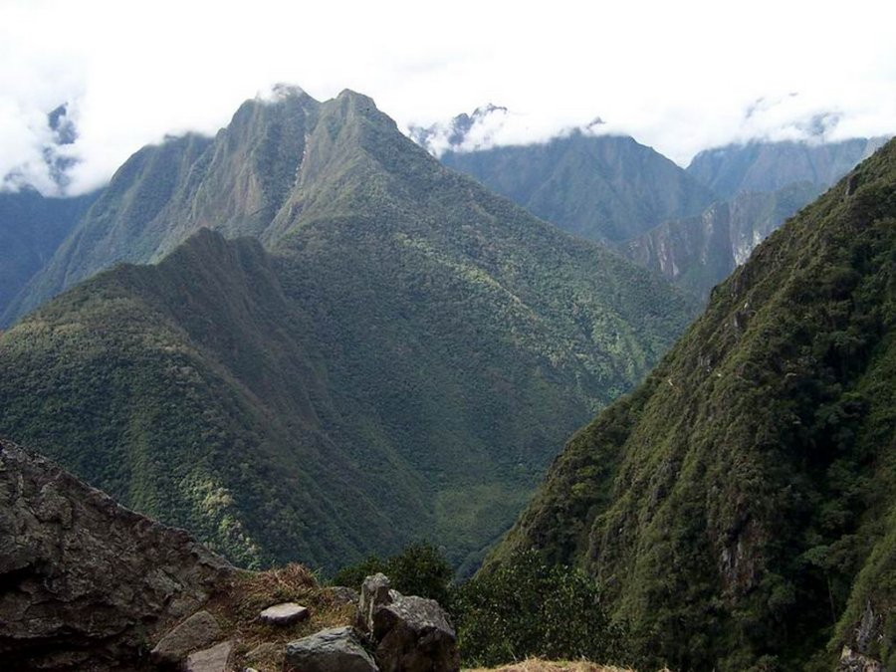
La montée vers Machu Pichu

Slide 15
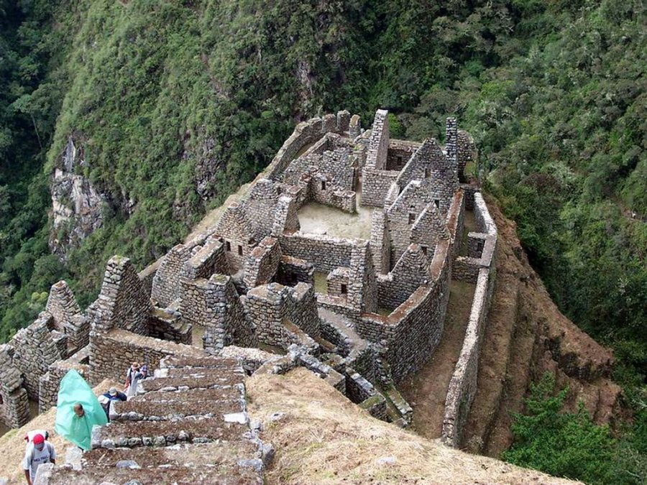
La montée vers Machu Pichu

Slide 16
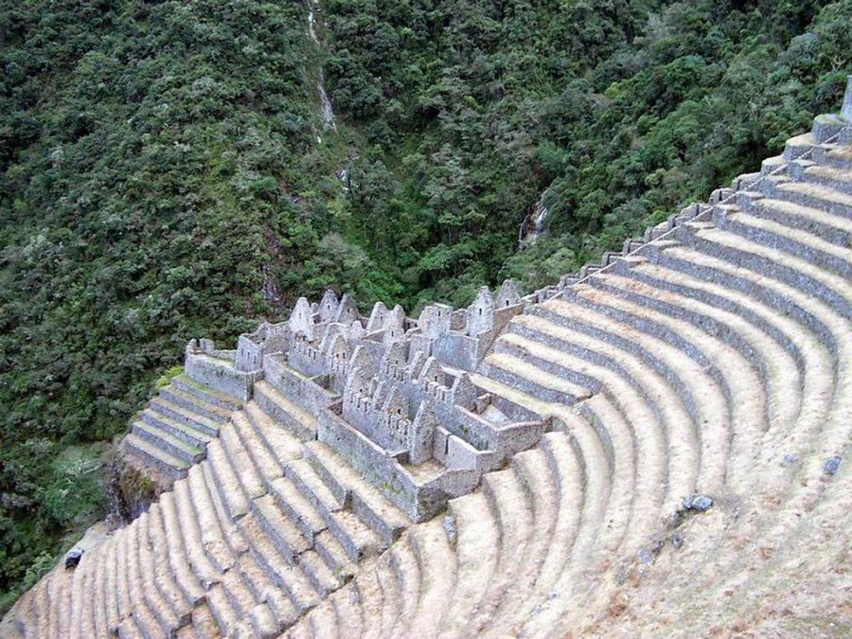
La montée vers Machu Pichu

Slide 17
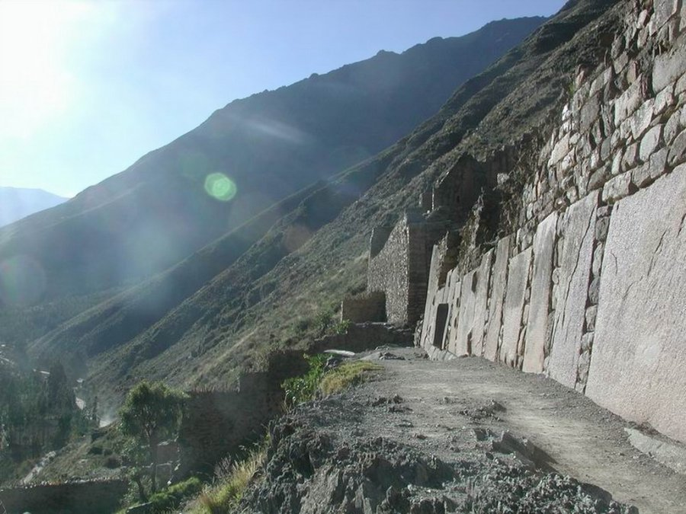
La montée vers Machu Pichu

Slide 18
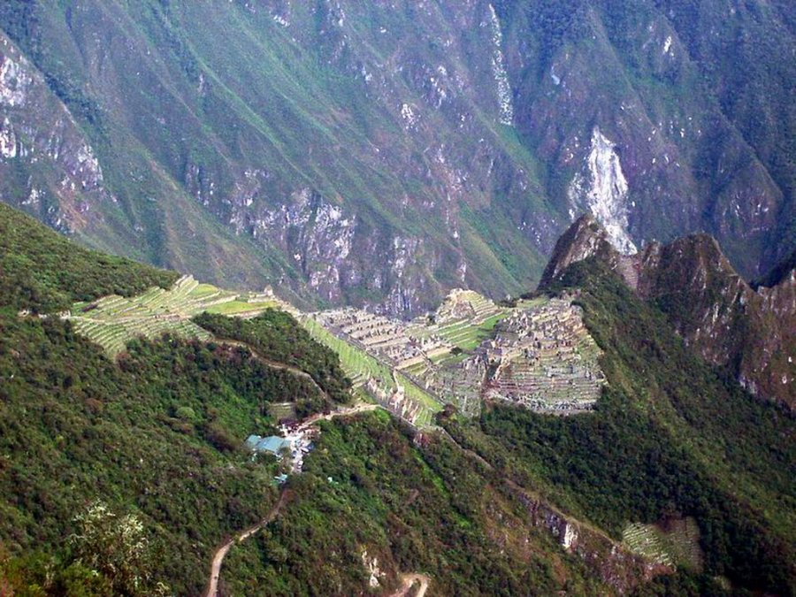
La montée vers Machu Pichu

Slide 19
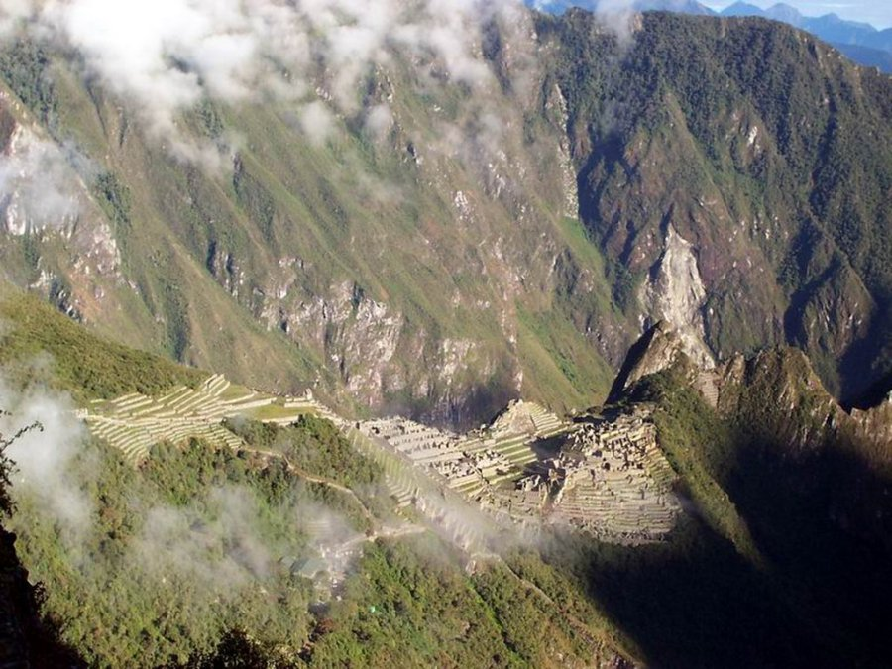
La montée vers Machu Pichu

Slide 20
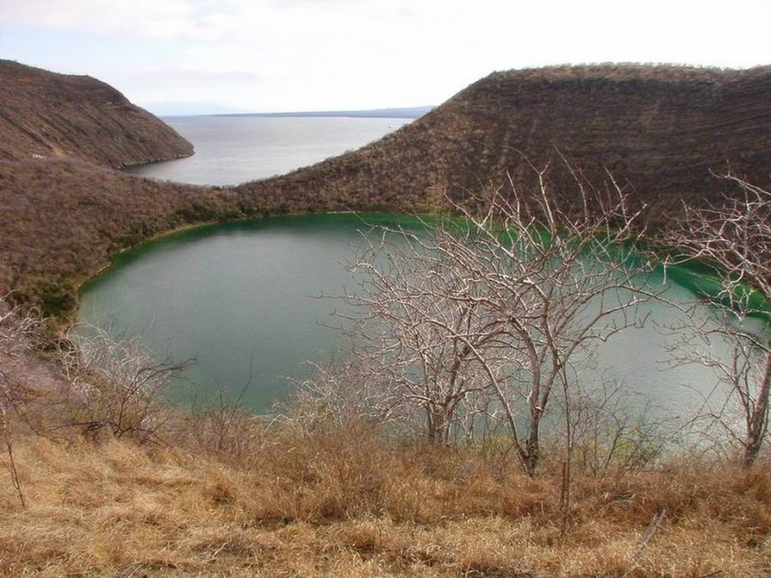
Lac Talu

Slide 21
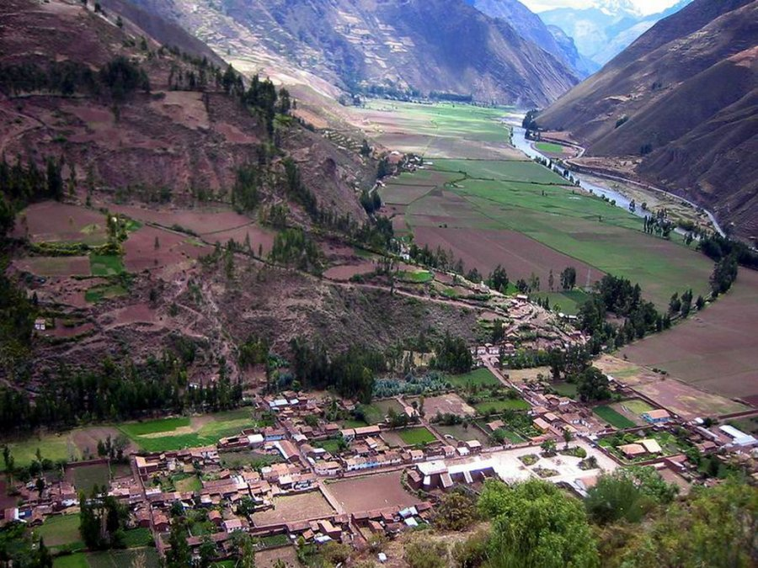
Une vue de Pisac

Slide 22
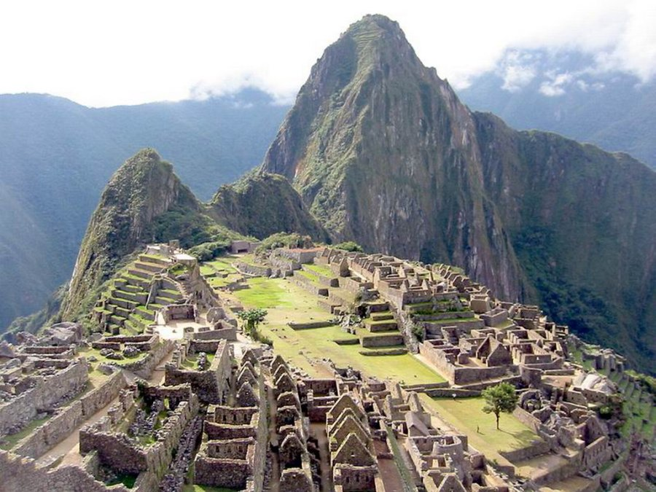
Machu Pichu

Slide 23
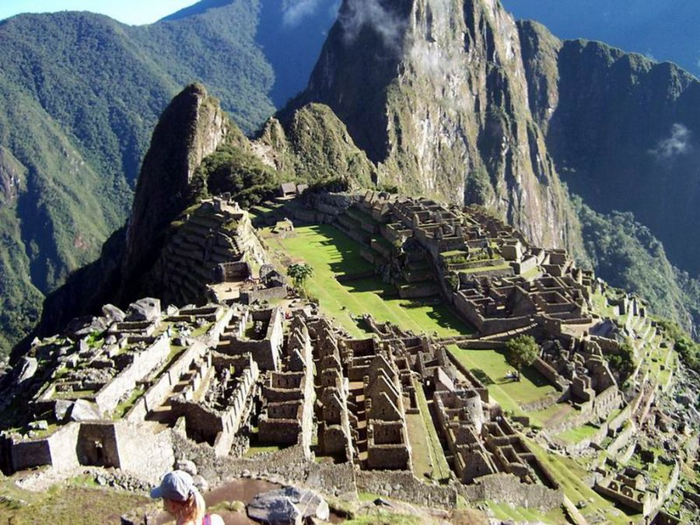
Machu Pichu

Slide 24
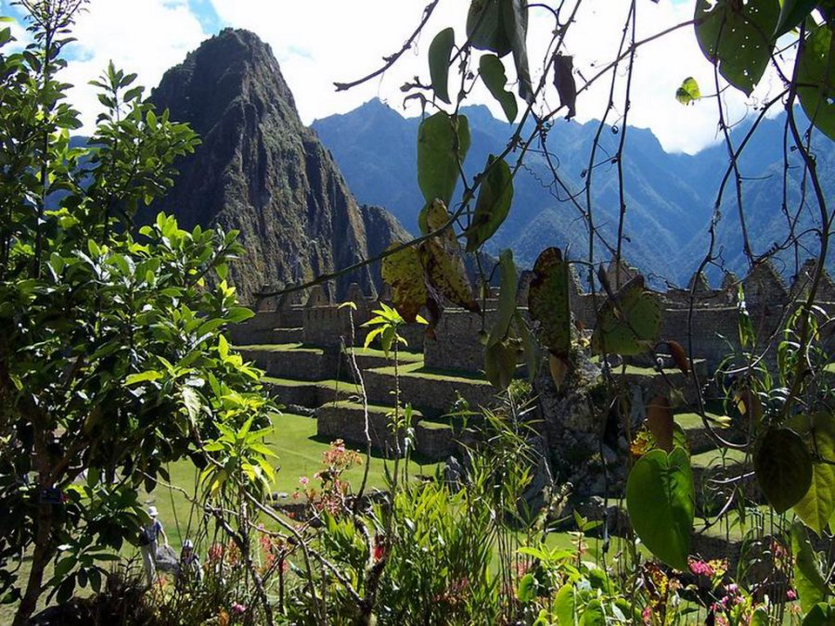
Machu Pichu

Slide 25
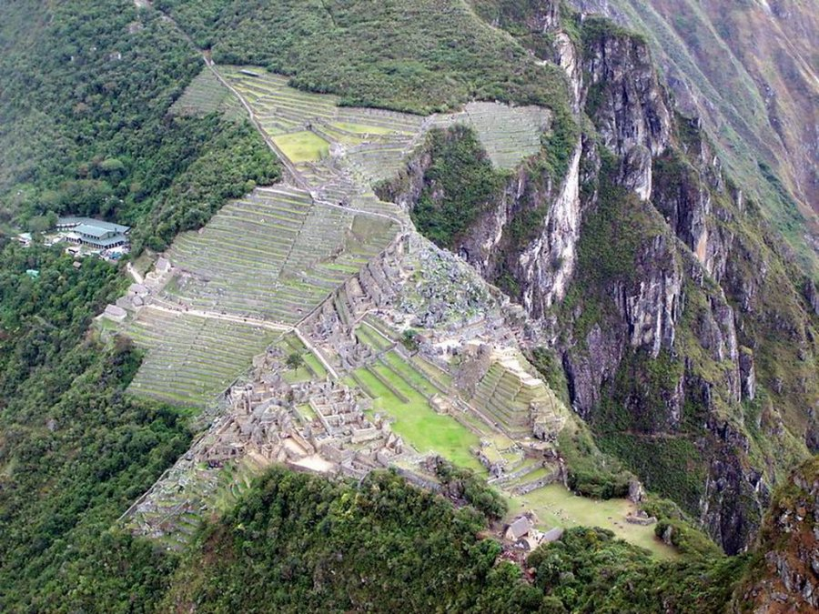
Machu Pichu

Slide 26
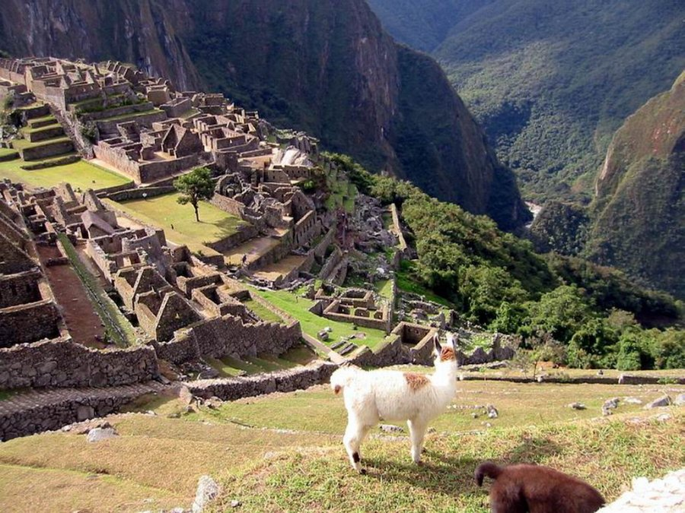
Machu Pichu

Slide 27
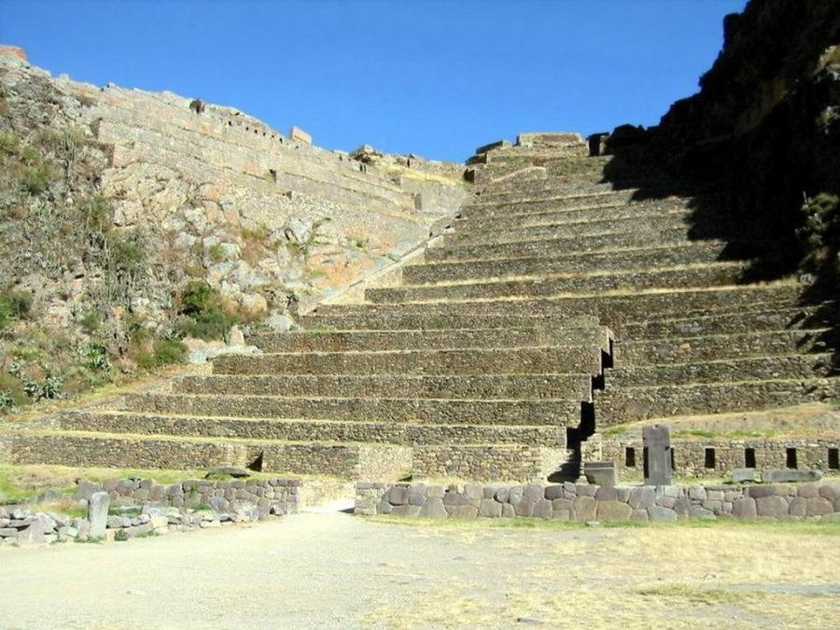
Machu Pichu

Slide 28
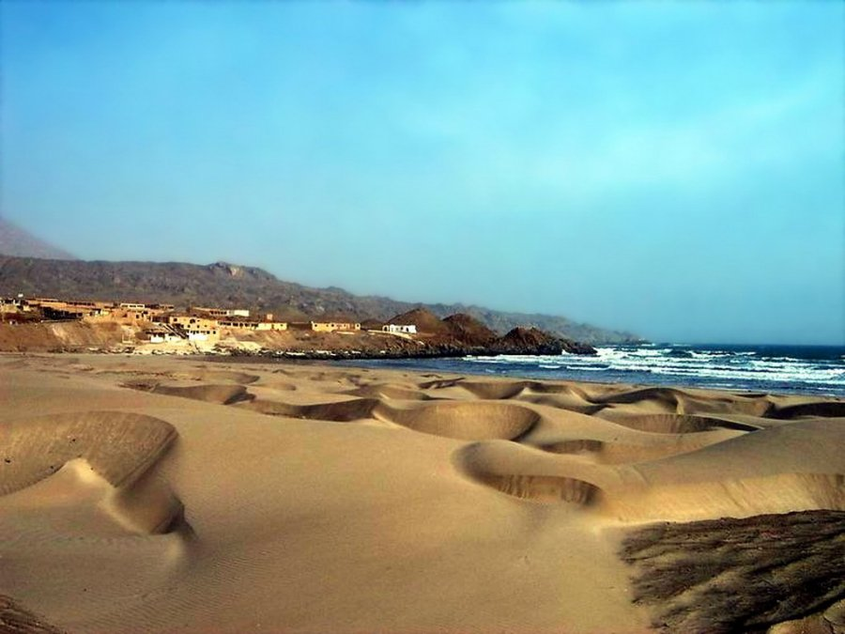
La côte de Nasca

Slide 29
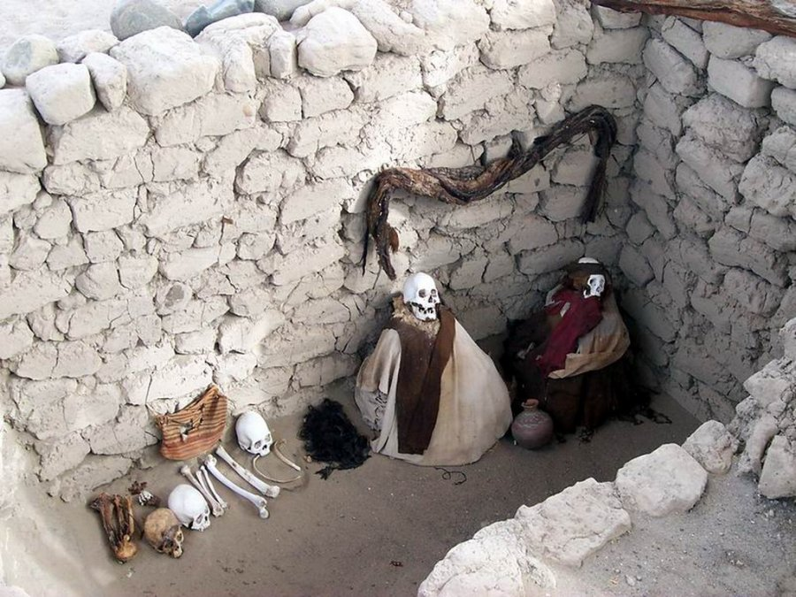
Tombeau à Nasca

Slide 30
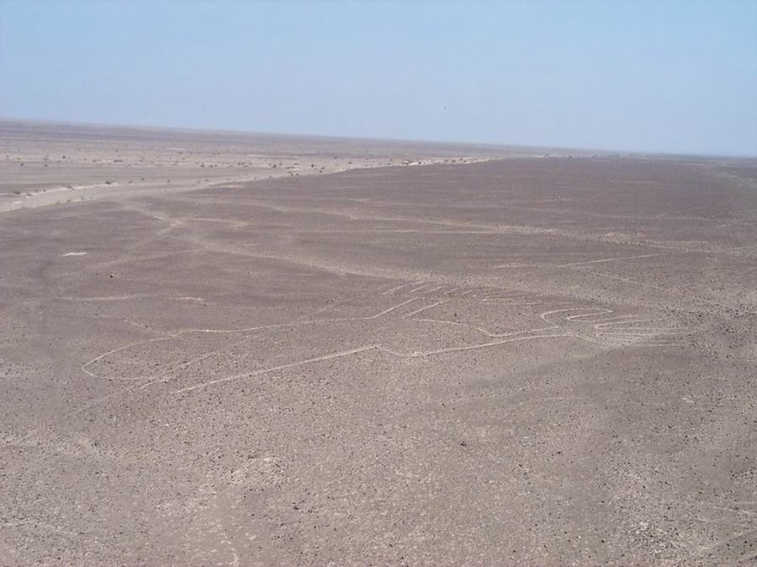
Tracés énigmatiques à Nasca

Slide 31
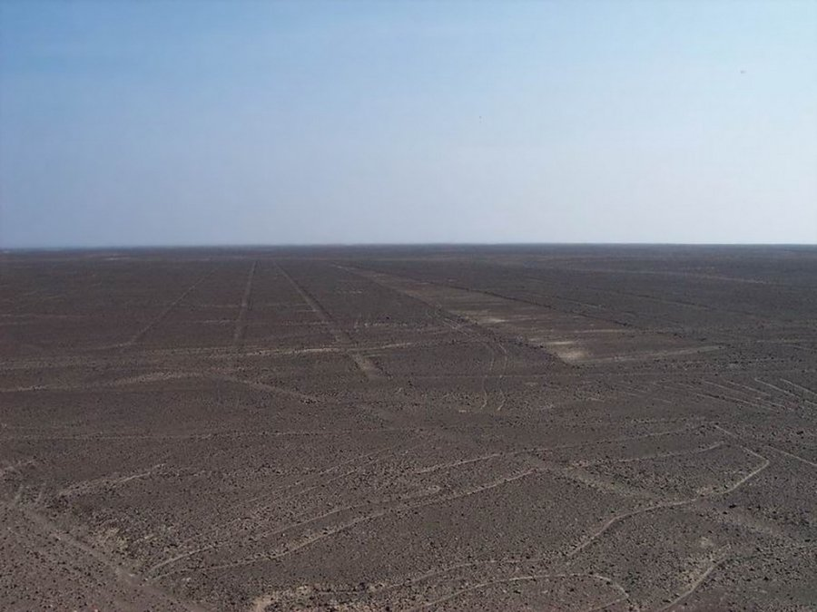
Tracés énigmatiques à Nasca

Slide 32
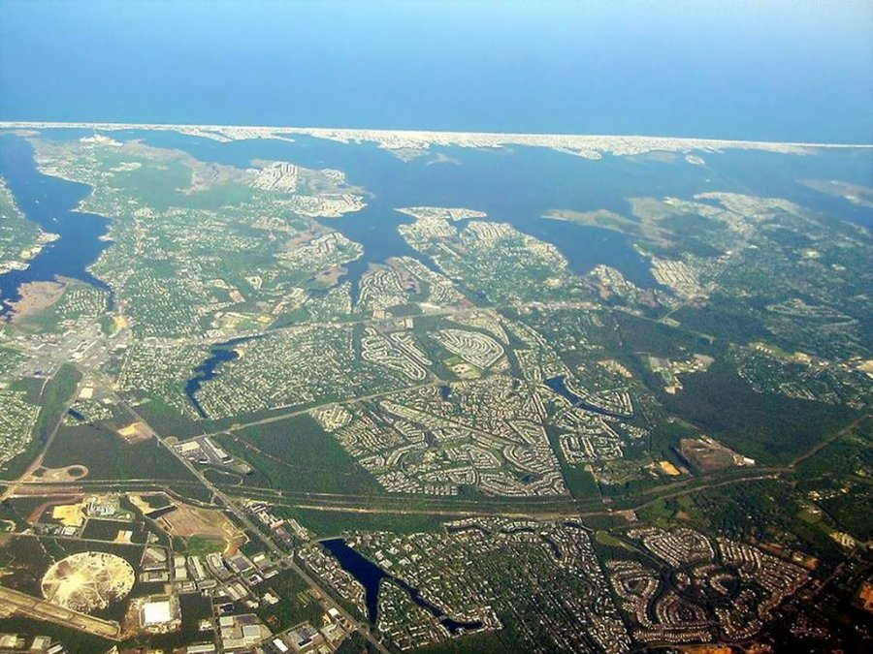
Tracés énigmatiques à Nasca, vue aérienne

Slide 33
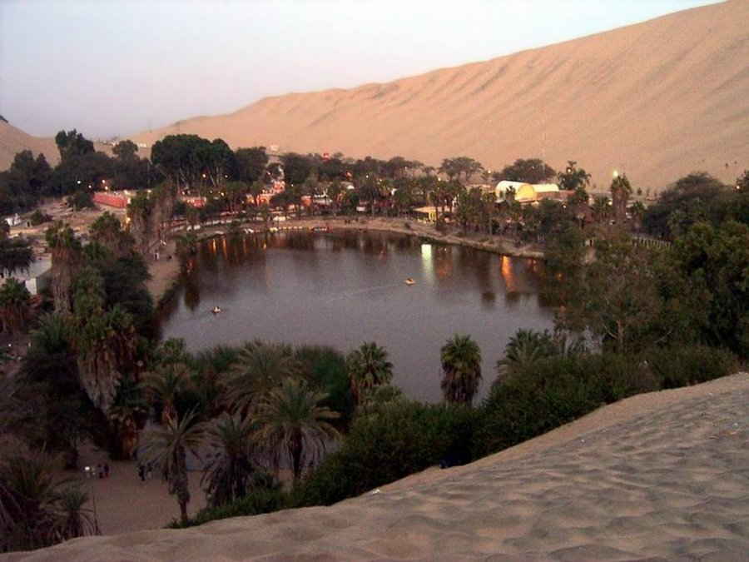
Une vue de Pisco

Slide 34
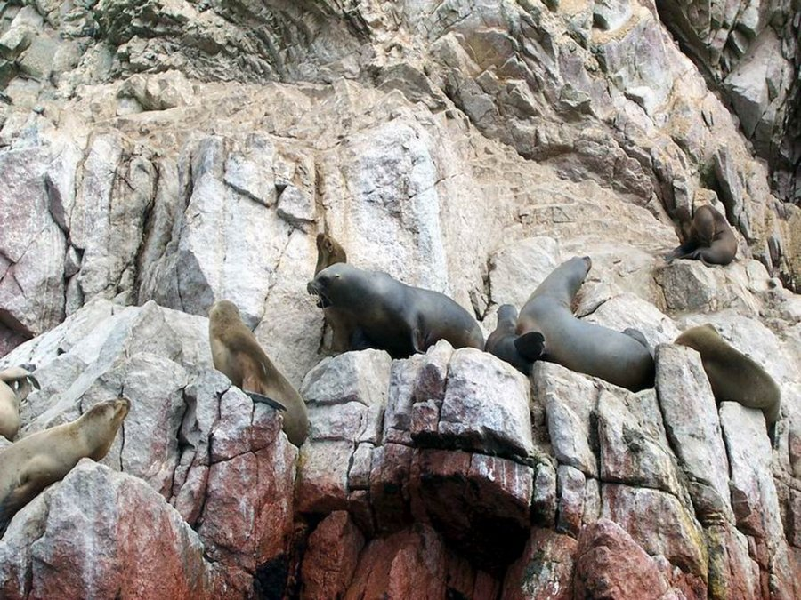
Les phoques de Pisco

Slide 35
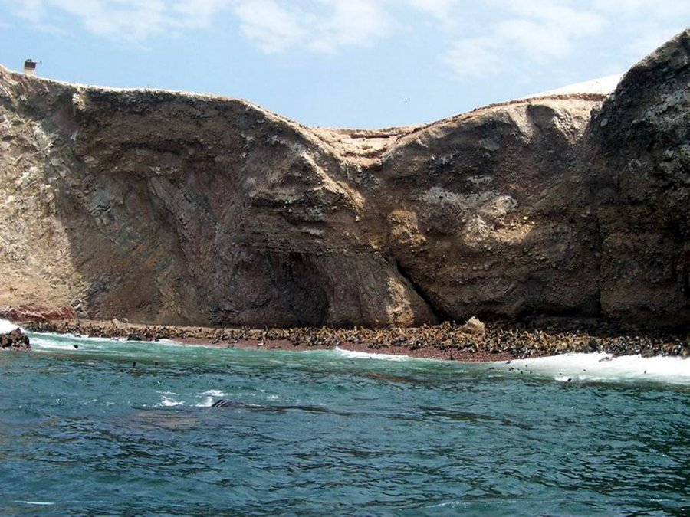
Les phoques de Pisco

Slide 36
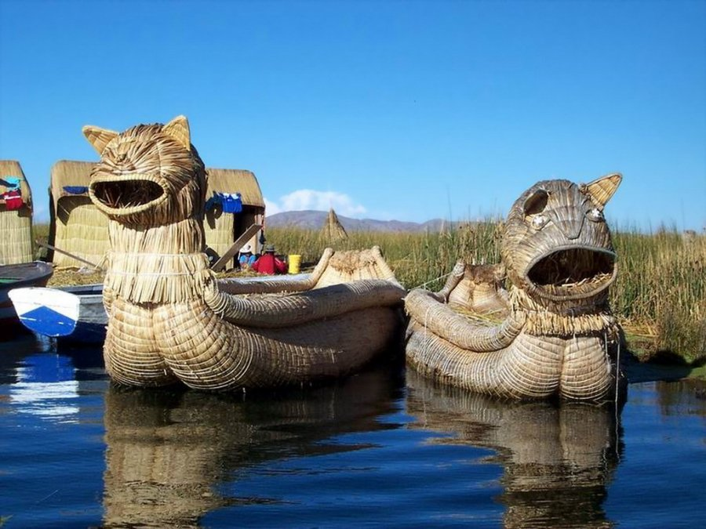
Barques traditionnelles du lac Titicaca

Slide 37
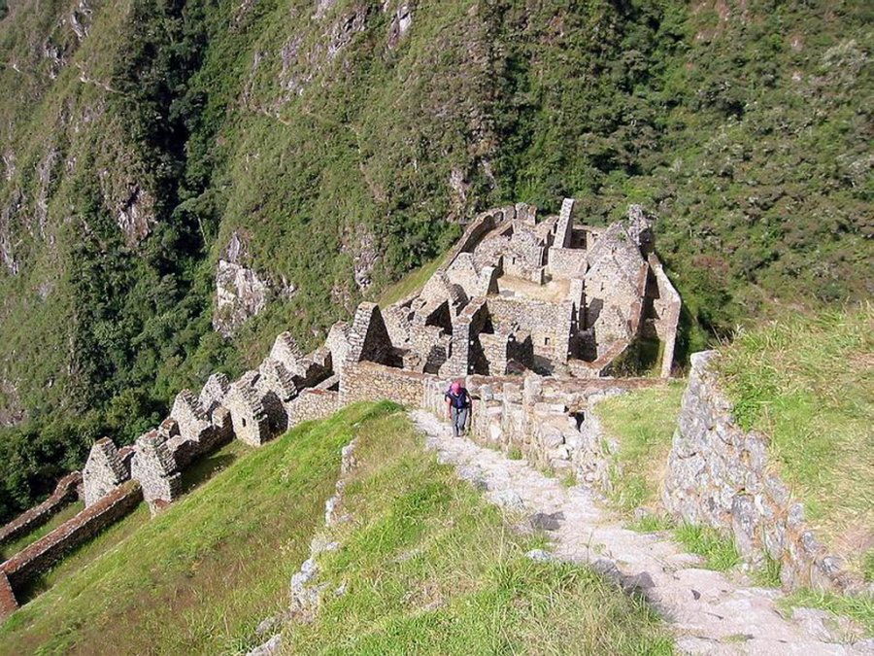
Restes archéologiques incas

Slide 38
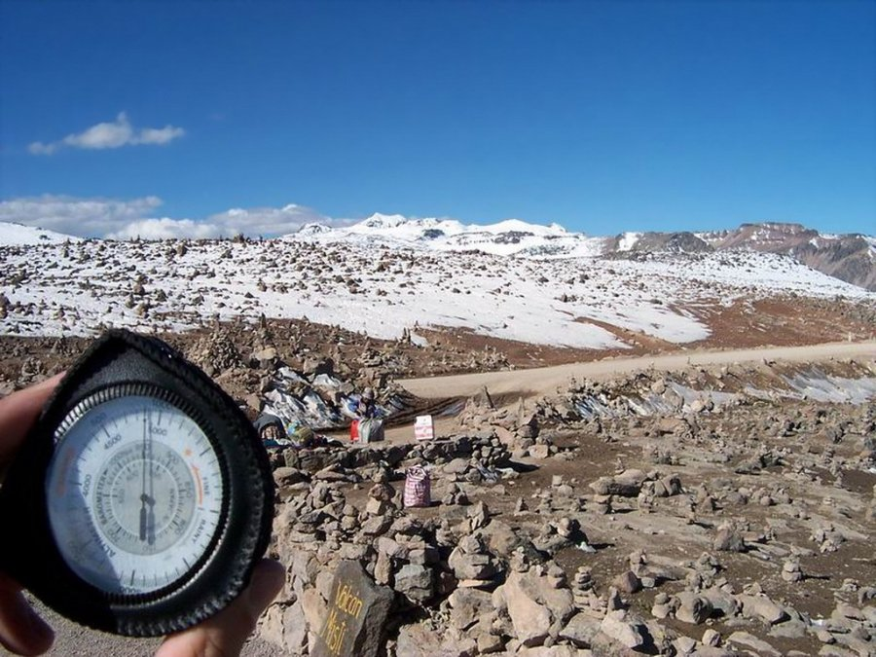
Vue panoramique de la région d’ Arequipa

Slide 39
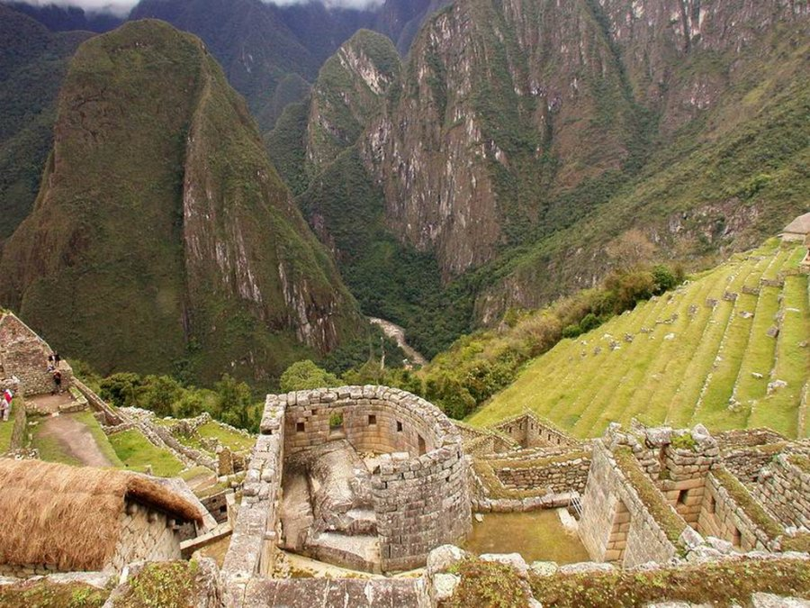
Temple du Soleil de Machu Pichu

Slide 40
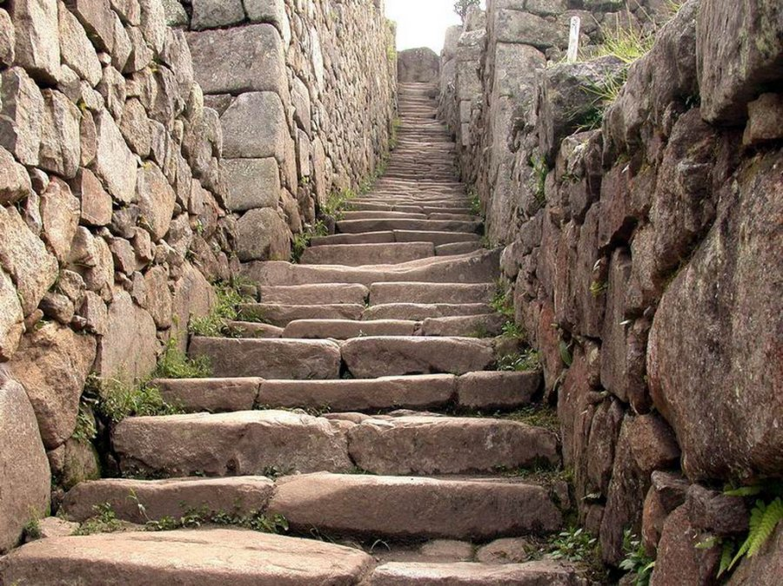
Les escaliers de Machu Pichu

Slide 41
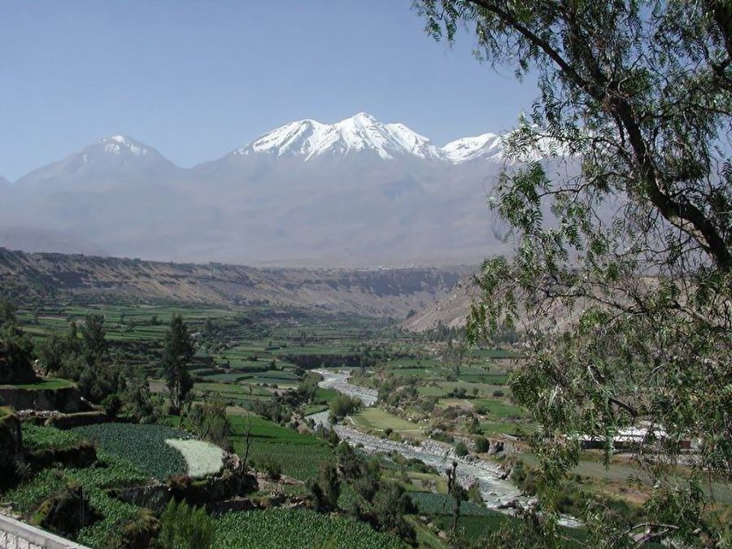
88. Vallée d’ Arequipa

Slide 42
Hoy Domingo, 07 de Agosto de 2016,
Hora 9:37:03 p.m.,
¡ Que tengas un hermoso día !
Passez une belle journée!
R. Dovalo

Slide 43







¿Te ha gustado?
Puedes ver más entrando
Aquí
Además puedes recibir powerpoints en tu correo electrónico suscribiéndote aquí:

